Slide 1
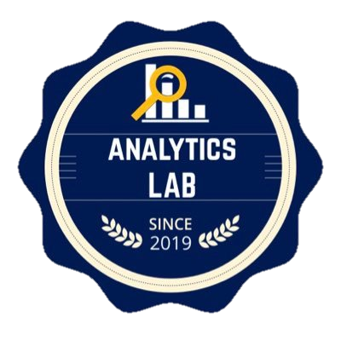

SQL en r Analytics Research Lab
Karen Nohemi Morales Galindo

Slide 2
x
Las empresas manejan muchos datos, ya sean de tipo financiero, personal, de inventario, entre otros. Es por ello que es aconsejable tenerlos en un formato ordenado y con niveles de acceso para que se pueda encontrar y consultar solo por aquellos autorizados.
Algunas pymes guardan los datos en sistemas de ficheros en textos planos (como por ejemplo, Excel). Sin embargo, cuando empiezan a crecer perciben que este sistema contiene datos redundantes y duplicados, no es muy seguro y es difícil acceder de forma externa. Entonces, las empresas se plantean almacenar la información en una base de datos.

Slide 3
BASE DE DATOS

Slide 4

Base de Datos
x
Una base de datos es un “almacén” que nos permite guardar grandes cantidades de información de forma organizada para que luego podamos encontrar y utilizar fácilmente.
Una base de datos es una herramienta que recopila datos, los organiza y los relaciona para que se pueda hacer una rápida búsqueda y recuperar con ayuda de un ordenador. Hoy en día, las bases de datos también sirven para desarrollar análisis.

Slide 5
Ventajas
x
Control sobre la redundancia de datos
Necesaria para modelar las relaciones entre los datos
Consistencia de datos
Compartir datos
Mantenimiento de estándares
Mejora en la integridad de datos
Mejora en la seguridad
Mejora en la accesibilidad a los datos
Mejora en la productividad
Mejora en el mantenimiento
Aumento de la concurrencia
Mejora en los servicios de copias de seguridad

Slide 6
Desventajas
x
Complejidad
Coste del equipamiento adicional.
Vulnerable a los fallos

Slide 7
Tipos de Campos
x
Numérico
Booleanos
Memos
Fechas
Alfanuméricos
Autoincrementables

Slide 8
TIPOS DE BASE DE DATOS

Slide 9
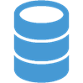
Orientadas a objetos
x
La información en una base de datos orientada a objetos se representa en forma de objetos, como en la programación orientada a objetos.

Slide 10
Distribuidas
x
Una base de datos distribuida consta de dos o más archivos ubicados en diferentes sitios. La base de datos puede almacenarse en múltiples computadoras, ubicadas en la misma ubicación física o dispersas en diferentes redes.

Slide 11
Datos en la nube
x
Una base de datos en la nube es una colección de datos, ya sean estructurados o no estructurados, que reside en una plataforma de computación en la nube privada, pública o híbrida.

Slide 12

NOSQL
x
Este modelo de base de datos NoSQL trabaja con un lenguaje diferente a las relacionales. No tienen un identificador que sirva de relación entre los conjuntos de datos. Trabajan con formato NoSQL (Not only SQL) en el que los datos no necesariamente se registran en una tabla.
Existen diversas modalidades de trabajo como son las bases de datos orientadas a grafos, documentales, clave-valor, multivalor, orientadas a objetos entre otras.

Slide 13
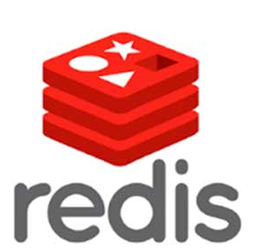
NOSQL
x
Aplicaciones de big data
Requieren menos administración
Versatilidad
Crecimiento Horizontal
Economía
Software poco documentado
Baja estandarización.
Herramientas GUI

Slide 14
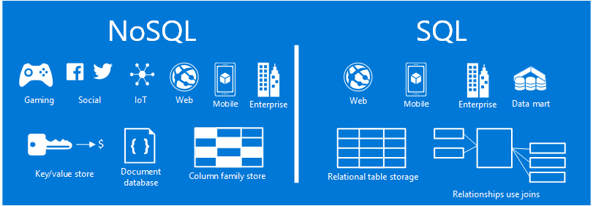
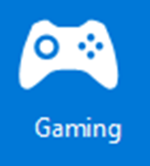


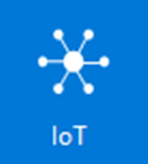
NOSQL
x

Slide 15
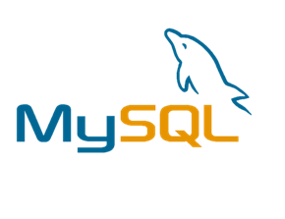
SQL
x
Las bases de datos relacionales se popularizaron en los años ochenta. Los elementos de una base de datos relacional se organizan como un conjunto de tablas con columnas y filas.
La tecnología de base de datos relacional proporciona la manera más eficiente y flexible de acceder a información estructurada.

Slide 16


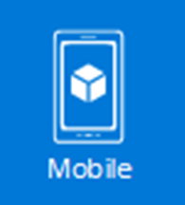

SQL
x

Slide 17

SQL
x
Portabilidad
Atomicidad
Escritura simple
Dificultades de crecimiento
Cambios en la estructura
Complejidad en la instalación
Dificultad en la interfaz

Slide 18
MODELO ENTIDAD-RELACION

Slide 19
Modelo E-R
x
Los diagramas o modelos entidad-relación (denominado por su siglas, ERD “Diagram Entity relationship”) son una herramienta para el modelado de datos de un sistema de información. Estos modelos expresan entidades relevantes para un sistema de información, sus inter-relaciones y propiedades.
Cardinalidad de las Relaciones
Relaciones de uno a unos
Relaciones de uno a muchos
Relaciones de muchos a muchos

Slide 20
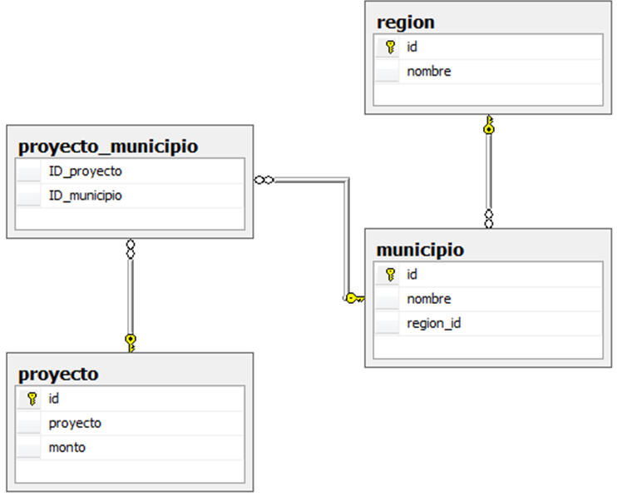
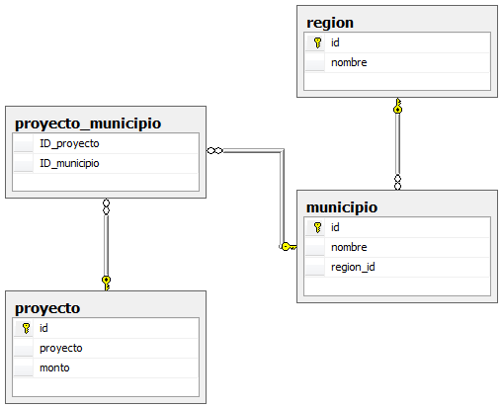
Modelo E-R
M:M
1:M

Slide 21
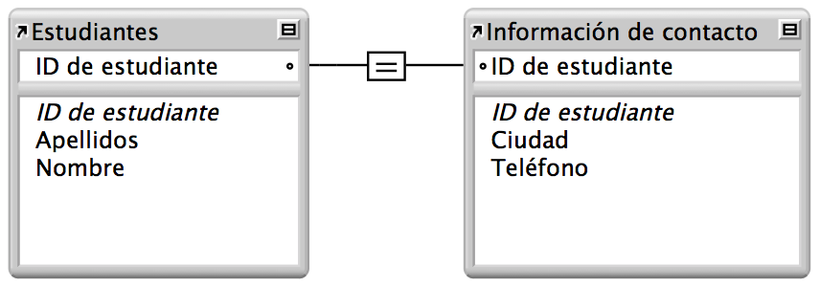
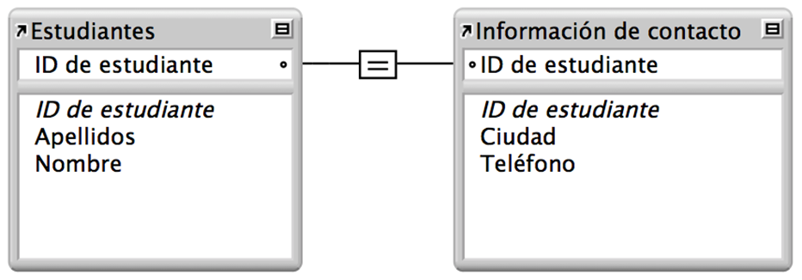
Modelo E-R
1:1

Slide 22
Sintaxis SQL
LENGUAJE DE MANIPULACIÓN DE DATOS (DML) SELECT - para obtener datos de una base de datos. INSERT - para insertar datos a una tabla. UPDATE - para modificar datos existentes dentro de una tabla. DELETE - elimina todos los registros de la tabla; no borra los espacios asignados a los registros.
x

Slide 23
Sintaxis SQL
LENGUAJE DE DEFINICIÓN DE DATOS (DDL) Las sentencias DDL se utilizan para crear y modificar la estructura de las tablas así como otros objetos de la base de datos. CREATE - para crear objetos en la base de datos. ALTER - modifica la estructura de la base de datos. DROP - borra objetos de la base de datos.
x

Slide 24
SISTEMAS DE GESTIÓN DE BASE DE DATOS

Slide 25
SGBD
x
Sistema de Gestión de Base de Datos (SGBD)
Los Sistemas de Gestión de Base de Datos (en inglés DataBase Management System) son un tipo de software muy específico, dedicado a servir de interfaz entre la base de datos, el usuario y las aplicaciones que la utilizan. Se compone de un lenguaje de definición de datos, de un lenguaje de manipulación de datos y de un lenguaje de consulta.

Slide 26
PROGRAMA EN R STUDIO

Slide 27
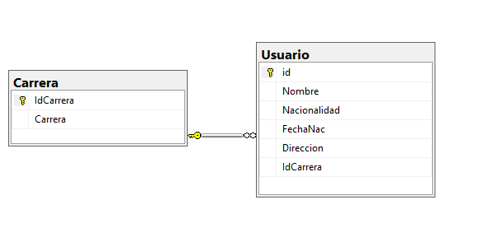
CREAR BASE DE DATOS

